Slide 1
গ
ত
স্বা
ম
স
বা
ই
কে

Slide 2
পরিচিতি
রমজান আলী
প্রধান শিক্ষক
কাউয়ারখোপ সপ্রাবি
রামু, কক্সবাজার

Slide 3
পাঠ পরিচিতি
শ্রেণিঃ প্রাক প্রাথমিক
বিষয়ঃ বাংলা
পাঠ শিরোনামঃ বর্ণ থেকে শব্দ শিখি
পাঠ্যাংশঃ চ ছ

Slide 4
শিখনফল
এই পাঠ শেষে শিক্ষার্থীরা-
৩.২.৮ ধ্বনির প্রতীক (বর্ণ)শণাক্ত করতে পারবে।
৩.২.৯ শব্দ থেকে বর্ণ শনাক্ত করতে পারবে।

Slide 5
আজ আমরা পড়ব
চ
ছ
জ

Slide 6
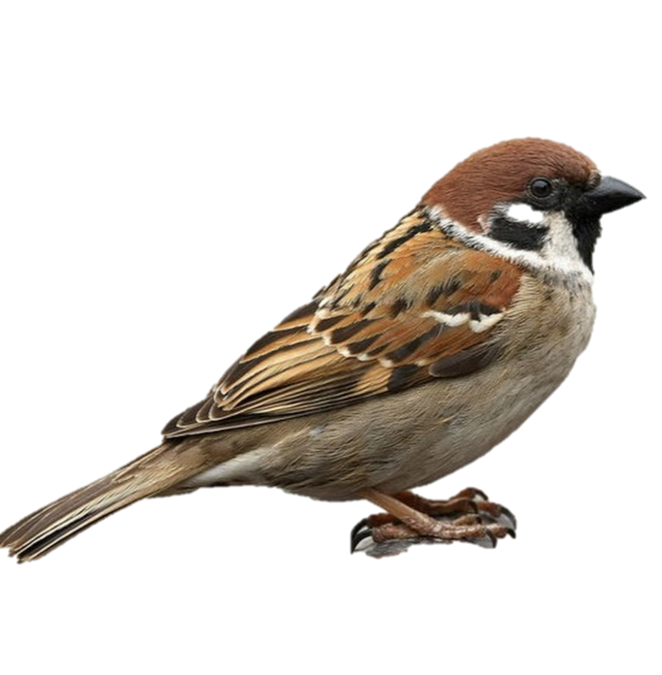
চ
চড়ুই পাখি

Slide 7
চ
চশমা

Slide 8
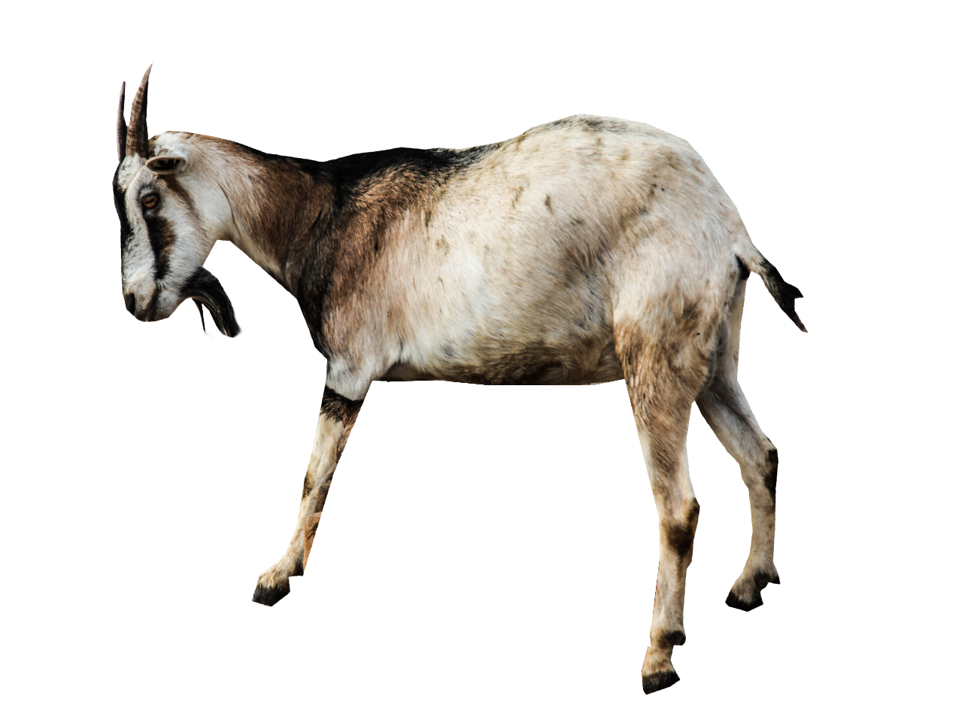
ছ
ছাগল

Slide 9
ছ
ছাতা

Slide 10
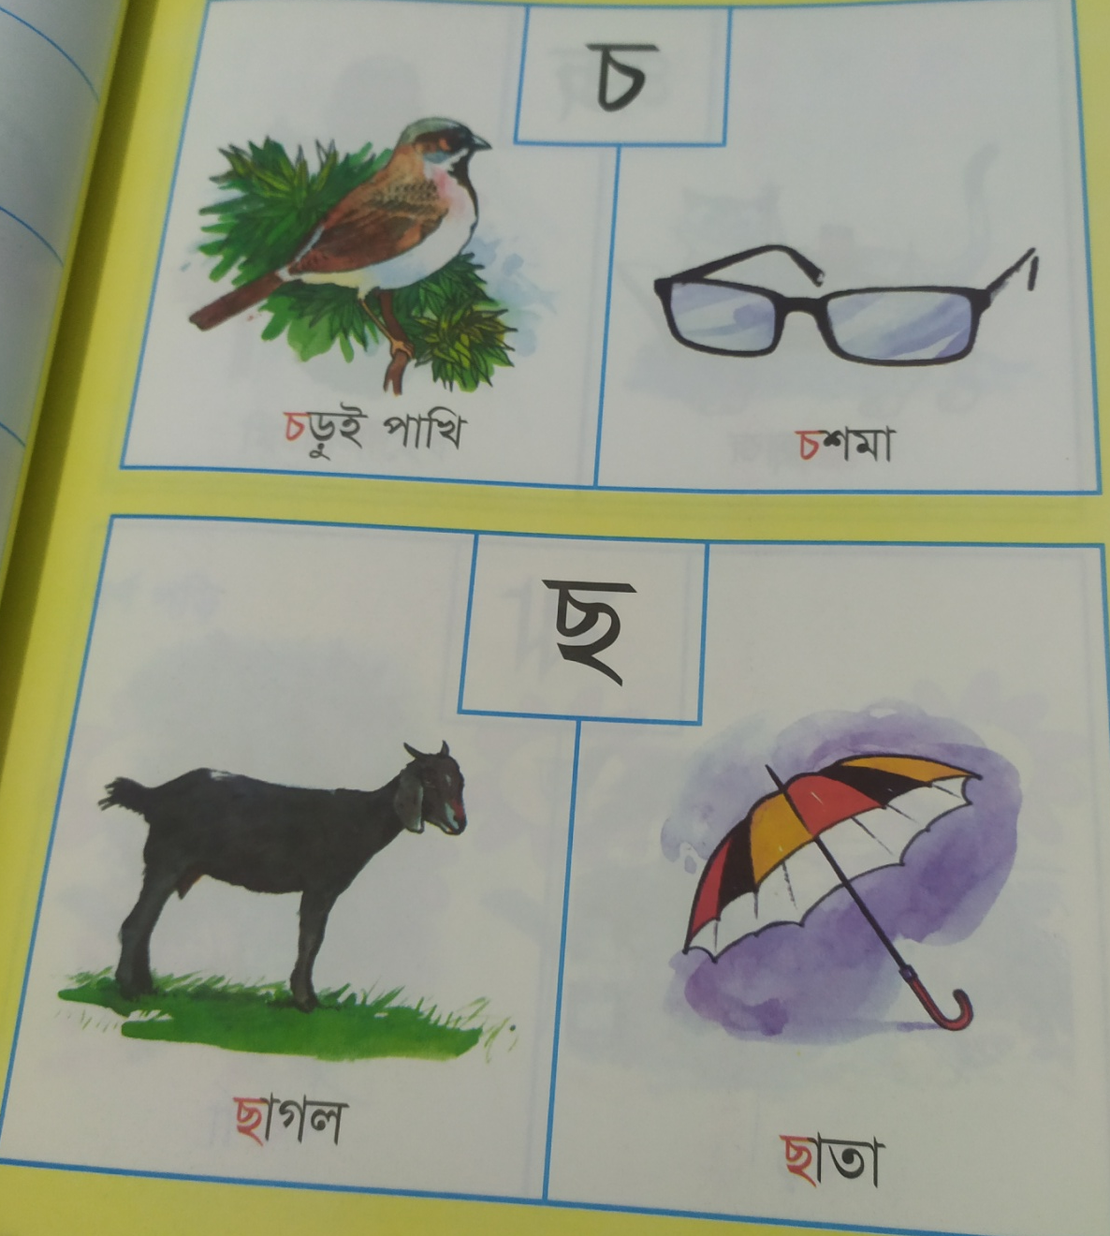
পাঠ্যপুস্তক সংযোগ
শিক্ষকের পাঠ
ছ
চ
শিক্ষকের সাথে শিক্ষার্থীর পাঠ

Slide 11
দলীয় কাজ
চ
ছাগল
ছ
চড়ুই পাখি
শব্দের সাথে বর্ণ দাগ টেনে মিলাই

Slide 12
দলীয় কাজ
চ
ছাতা
ছ
চশমা
শব্দের সাথে বর্ণ দাগ টেনে মিলাই

Slide 13
হারিয়ে যাওয়া বর্ণগুলো লিখি
চ
চশমা
…শমা
ছাতা
ছা
…তা

Slide 14
ধন্যবাদ

